Slide 1

РОДНАЯ ЛИТЕРАТУРА КАК УСЛОВИЕ ПОЗНАНИЯ НАЦИОНАЛЬНОЙ КУЛЬТУРЫ
Бобкова Людмила Евгеньевна
старший научный сотрудник
ЦНППМПР ГАУ ДПО «ИРО ПК»

Slide 2


Учебный предмет
«Родная литература (русская)»

Slide 3
Нормативно-правовая основа программы
Федеральный закон от 29 декабря 2012 г. № 273-ФЗ «Об образовании в Российской Федерации» (далее – Федеральный закон об образовании);
Федеральный закон от 3 августа 2018 г. № 317-ФЗ «О внесении изменений в статьи 11 и 14 Федерального закона «Об образовании в Российской Федерации»;
Федеральный закон от 31.07.2020 N 304-ФЗ "О внесении изменений в Федеральный закон «Об образовании в Российской Федерации" по вопросам воспитания обучающихся»;
Указ Президента РФ от 6 декабря 2018 г. № 703 «О внесении изменений в Стратегию государственной национальной политики Российской Федерации на период до 2025 года, утвержденную Указом Президента Российской Федерации от 19 декабря 2012 г. № 1666»;

Slide 4
Приказ Министерства образования и науки РФ от 6 октября 2009 г. № 373 «Об утверждении федерального государственного образовательного стандарта начального общего образования» (в редакции приказа Минобрнауки России от 31 декабря 2015 г. № 1576);
Приказ Министерства образования и науки РФ от 17 декабря 2010 г. № 1897 «Об утверждении федерального государственного образовательного стандарта основного общего образования» (в редакции приказа Минобрнауки России от 31 декабря 2015 г. № 1577).
Программа разработана на основе требований федерального государственного образовательного стандарта основного общего образования (в редакции приказа Минобрнауки России от 31 декабря 2015 г. № 1577) к результатам освоения основной образовательной программы основного 4 общего образования по учебному предмету «Родная литература», входящему в образовательную область «Родной язык и родная литература».

Slide 5
Цели:
воспитание и развитие личности, способной понимать и эстетически воспринимать произведения родной русской литературы, и обладающей гуманистическим мировоззрением, общероссийским гражданским сознанием и национальным самосознанием, чувством патриотизма и гордости от принадлежности к многонациональному народу России;
формирование познавательного интереса к родной русской литературе, воспитание ценностного отношения к ней как хранителю историко-культурного опыта русского народа, включение обучающегося в культурно-языковое поле своего народа и приобщение к его культурному наследию;

Slide 6
Цели:
осознание исторической преемственности поколений, формирование причастности к свершениям и традициям своего народа и ответственности за сохранение русской культуры;
развитие у обучающихся интеллектуальных и творческих способностей, необходимых для успешной социализации и самореализации личности в многонациональном российском государстве.

Slide 7
Задачи:
приобщение к литературному наследию русского народа в контексте единого исторического и культурного пространства России, диалога культур всех народов Российской Федерации;
осознание роли родной русской литературы в передаче от поколения к поколению историко-культурных, нравственных, эстетических ценностей;
выявление взаимосвязи родной русской литературы с отечественной историей, формирование представлений о многообразии национально-специфичных форм художественного отражения материальной и духовной культуры русского народа в русской литературе;

Slide 8
Задачи:
получение знаний о родной русской литературе как о развивающемся явлении в контексте её взаимодействия с литературой других народов Российской Федерации, их взаимовлияния;
выявление культурных и нравственных смыслов, заложенных в родной русской литературе; создание устных и письменных высказываний, содержащих суждения и оценки по поводу прочитанного;
формирование опыта общения с произведениями родной русской литературы в повседневной жизни и учебной деятельности;

Slide 9
Задачи:
накопление опыта планирования собственного досугового чтения, определения и обоснования собственных читательских предпочтений произведений родной русской литературы;
формирование потребности в систематическом чтении произведений родной русской литературы как средстве познания мира и 9 себя в этом мире, гармонизации отношений человека и общества, многоаспектного диалога;
развитие умений работы с источниками информации, осуществление поиска, анализа, обработки и презентации информации из различных источников, включая Интернет, и др.

Slide 10


Slide 11


Slide 12
Специфика курса родной русской литературы обусловлена:
а) отбором произведений русской литературы, в которых наиболее ярко выражено их национально-культурное своеобразие (например, русский национальный характер, обычаи и традиции русского народа), духовные основы русской культуры;
б) более подробным освещением историко-культурного фона эпохи создания изучаемых литературных произведений, расширенным историкокультурным комментарием к ним.

Slide 13
Содержательные линии (три проблемно-тематических блока)
«Россия – родина моя»;
«Русские традиции»;
«Русский характер – русская душа».

Slide 14
На обязательное изучение предмета «Родная литература (русская)» на этапе основного общего образования отводится 170 часов.
В 5–9 классах выделяется по 34 часа в год (из расчёта 1 учебный час в неделю).

Slide 15
Личностные результаты освоения примерной программы по учебному предмету «Родная литература (русская)»:
осознание обучающимися российской гражданской идентичности, своей этнической принадлежности; проявление патриотизма, уважения к Отечеству, прошлому и настоящему многонационального народа России; чувство ответственности и долга перед Родиной; понимание гуманистических, демократических и традиционных ценностей многонационального российского общества;

Slide 16
способность и готовность обучающихся к саморазвитию и самообразованию на основе мотивации к обучению и познанию, уважительное отношение к труду;
формирование целостного мировоззрения, соответствующего современному уровню развития науки и общественной практики, учитывающего социальное, культурное, языковое, духовное многообразие современного мира;

Slide 17
осознанное, уважительное и доброжелательное отношение к другому человеку, его мнению, мировоззрению, культуре, языку, вере, гражданской позиции, к истории, культуре, религии, традициям, языкам, ценностям народов России и народов мира;
развитие эстетического сознания через освоение художественного наследия народов России и мира творческой деятельности эстетического характера; осознание значимости художественной культуры народов России и стран мира;

Slide 18
способность и готовность вести диалог с другими людьми и достигать в нем взаимопонимания; готовность к совместной деятельности, активное участие в коллективных учебно-исследовательских, проектных и других творческих работах;
неприятие любых нарушений социальных (в том числе моральных и правовых) норм; ориентация на моральные ценности и нормы в ситуациях нравственного выбора; оценочное отношение к своему поведению и поступкам, а также к поведению и поступкам других.

Slide 19
Метапредметные результаты освоения примерной программы по учебному предмету «Родная литература (русская)» должны отражать сформированность универсальных учебных действий: регулятивных, познавательных, коммуникативных.

Slide 20
Предметные результаты освоения примерной программы по учебному предмету «Родная литература (русская)» по годам обучения.

Slide 21
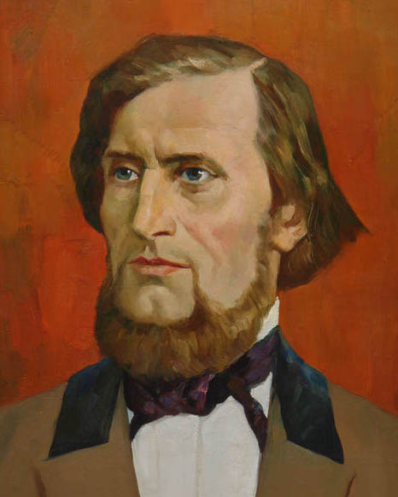
Одушевленная педагогика
К.Д. Ушинского (1824(3) – 1871)

Slide 22
В основе воспитания:
Нравственный идеал
Личность учителя
Литературоцентричность
«Цели воспитания не должны зависеть от времени, они должны быть вечными и обращены к глубинной сути человека».
К.Д. Ушинский

Slide 23
Ценности – содержание воспитания.
Процесс освоения ценностей:
Предъявление (открытие ценности)
Положительное отношение к ценности
Выявление смысла ценности
Принятие, осознание ценности
Включение ценности в отношении
Закрепление ценностного отношения в деятельности

Slide 24
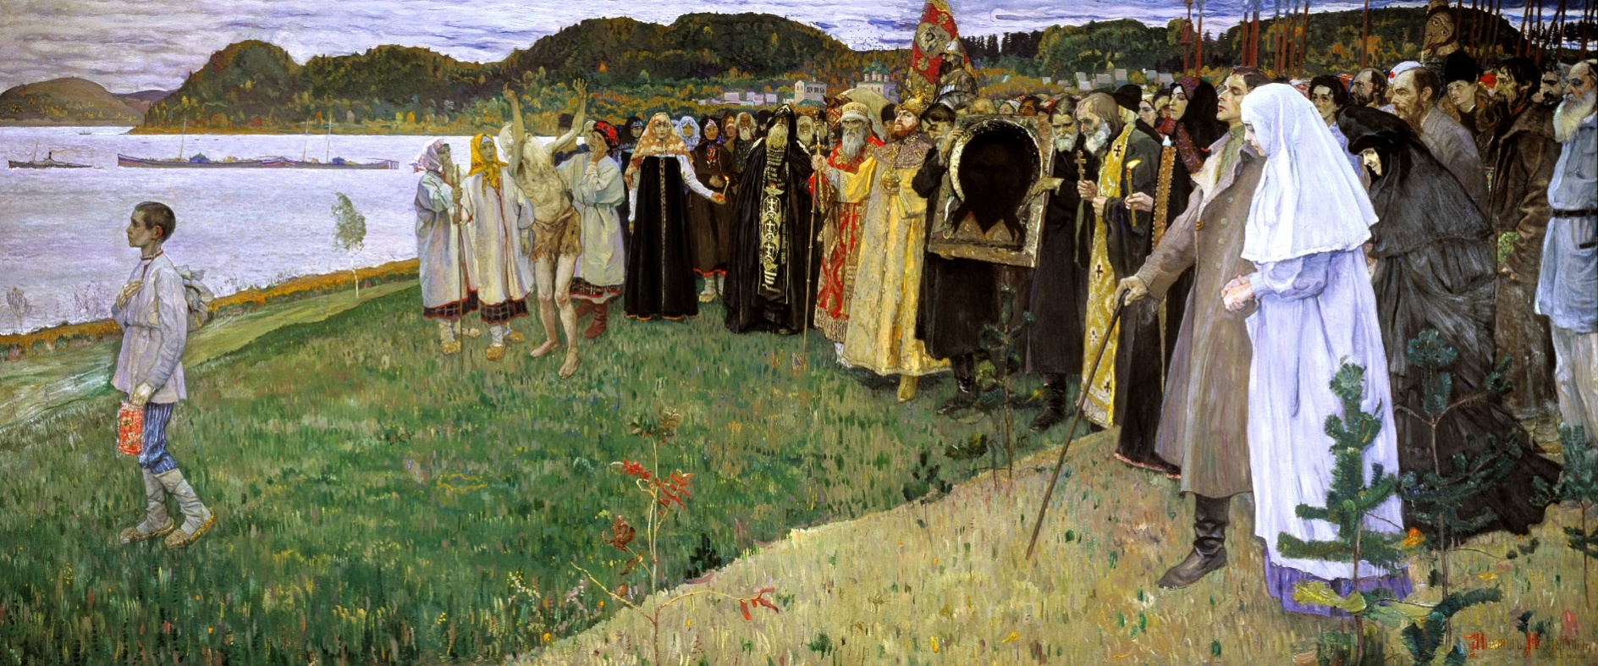
Родина есть нечто от духа и для духа.
И тот, кто не живет духом, тот не будет иметь Родины; и она останется для него темною загадкою и странною ненужностью.
И.А.Ильин

Slide 25
Список научно-методической литературы:
Аристова М. А., Беляева Н.В., Критарова Ж.Н. Учебный предмет «Родная литература (русская)»: цели, задачи, содержание // Вестник образования России. 2020. №14. С. 55-63.
Аристова М. А., Беляева Н. В. Ценностный потенциал родной литературы как хранительницы культурного наследия народа // Надькинские чтения. Родной язык как средство сохранения и трансляции культуры, истории и преемственности поколений в условиях многонационального государства. Сборник научных трудов по материалам Международной научной конференции. Саранск, 2019. С. 260-265.
Беляева Н. В., Добротина И.Н., Критарова Ж.Н. Предметы школьного филологического образования как важный фактор национального самоопределения // Образовательное пространство в информационную эпоху – 2019. Сборник научных трудов. Материалы международной научнопрактической конференции / Под ред. С. В. Ивановой. М.: ФГБНУ «Институт стратегии развития образования РАО», С. 890-902.

Slide 26
Рекомендуемые информационные ресурсы:
http://feb-web.ru/ Фундаментальная электронная библиотека «Русская литература и фольклор».
https://gufo.me/dict/literary_encyclopedia Литературная энциклопедия. https://www.krugosvet.ru/ Универсальная энциклопедия «Кругосвет». http://www.rulex.ru/ Русский биографический словарь. https://www.slovari.ru/ Электронная библиотека словарей русского языка. http://gramota.ru/ Справочно-информационный портал «Грамота.ру». http://www.nasledie-rus.ru/ «Наше наследие» - сайт журнала, посвященный русской истории и культуре.
http://pushkinskijdom.ru/ сайт Института русской литературы (Пушкинский Дом) РАН – раздел «Электронные ресурсы».
http://biblio.imli.ru/ Электронная библиотека ИМЛИ РАН – раздел «Русская литература».
https://rvb.ru/ Русская виртуальная библиотека.
https://ilibrary.ru/ интернет-библиотека Алексея Комарова: представлены тексты академических изданий русской классики XIX – начала XX вв.
https://arch.rgdb.ru/ Национальная электронная детская библиотека: включает классику и современную литературу для детей и подростков, а также коллекцию диафильмов.

Slide 27
Там где сердце

